Slide 1
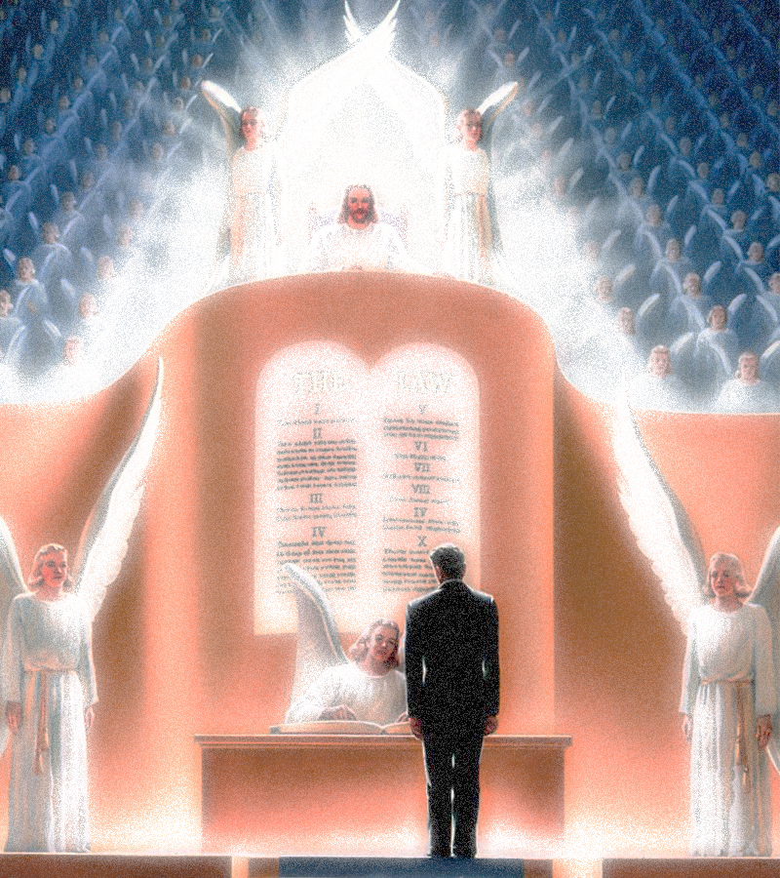
EL FUERTE PREGON PRESENTA
Tema 10
Evidencias de que tenemos
el Sello de Dios

Slide 2
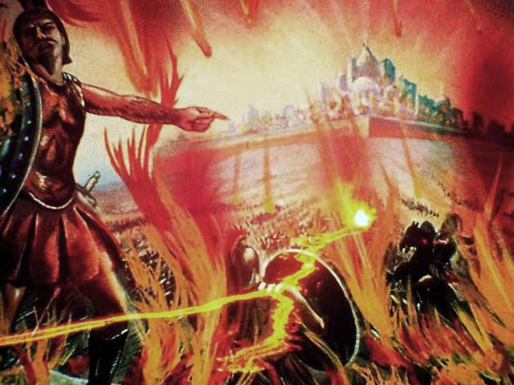
De qué hablaron los profetas en cuanto al destino de los impíos?
“PORQUE he aquí, viene el día ardiente como un horno; y todos los soberbios, y todos los que hacen maldad, serán estopa; y aquel día que vendrá, los abrasará, ha dicho Jehová de los ejércitos, el cual no les dejará ni raíz ni rama.”
(Mal. 4:1)

Slide 3
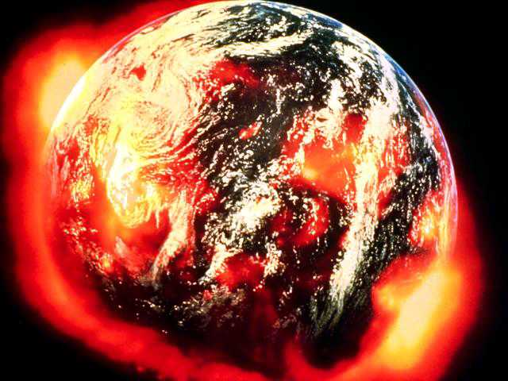
“Y esta será la plaga con que herirá Jehová a todos los pueblos que pelearon contra
Jerusalén: la carne de ellos se disolverá estando ellos sobre sus pies, y se consumirán sus ojos en sus cuencas, y su lengua se les deshará en su boca.”
(Zac. 14:12)

Slide 4
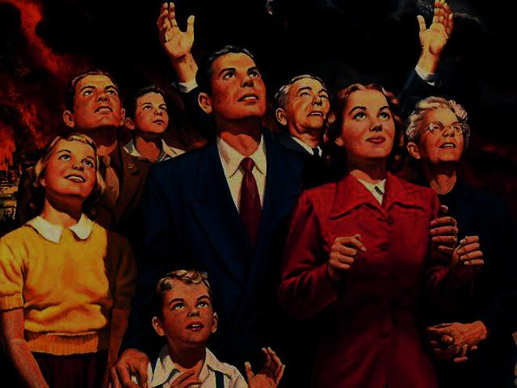
De qué hermosas promesas, para los fieles hijos de Dios, hablaron los profetas?

Slide 5
“Mas a vosotros los que teméis mi nombre, nacerá el Sol de justicia, y en sus alas traerá salud: y saldréis, y saltaréis como becerros de la manada.”
(Malaquias 4:2)

Slide 6
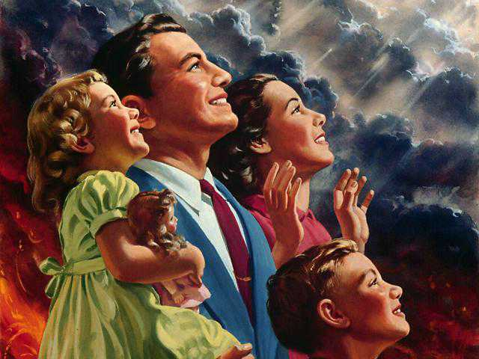
“Jehová ha apartado tus juicios, ha echado fuera tus enemigos: Jehová es Rey de Israel en medio de ti; nunca más verás mal.
En aquel tiempo se dirá a Jerusalén: No temas: Sión, no se debiliten tus manos.
Jehová en medio de ti, poderoso, él salvará; gozaráse sobre ti con alegría, callará de amor, se regocijará sobre ti con cantar.” (Sofonías 3:15-17)

Slide 7
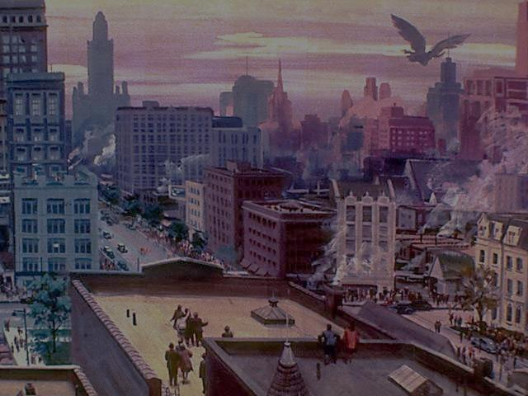
DIOS NO CALLARA PARA SIEMPRE NI
PERMITIRA QUE SU PUEBLO SEA DESTRUIDO
“Y vi otro ángel que subía del nacimiento del sol, teniendo el SELLO DEL DIOS VIVO: y clamó con gran voz a los cuatro ángeles, a los cuales era dado hacer daño a la tierra y a la mar, Diciendo: No hagáis daño a la tierra, ni al mar, ni a los árboles, hasta que señalemos a los siervos de nuestro Dios en sus frentes.” (Apoc. 7:2,3)

Slide 8
La obra del sellamiento es obra de toda la Divinidad:
EL HIJO
TIENE SU SELLO
“Y miré, y he aquí el Cordero de pie sobre el monte Sion, y con él estaban los 144.000 que tenían su nombre y el nombre de su Padre escrito en sus frentes” (Ap. 14:1)

Slide 9
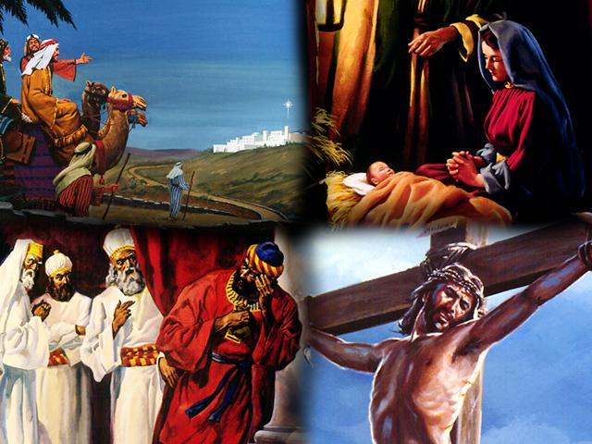
LA CRUZ Y EL SELLO DE DIOS
VALORES NUMERICOS DE LA PALABRA CRUZ EN GRIEGO:
ST.............. 6
A................ 1
U................ 400
R................ 100
O............... 70
S................. 200
777

Slide 10
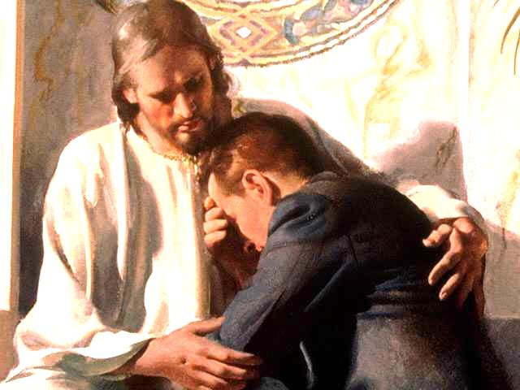
LA CRUZ Y EL SELLO DE DIOS
NADIE PODRA SER SALVO SI NO PASA POR LA EXPERIENCIA DE LA CRUZ.
“...Si alguno quiere venir en pos de mí, niéguese a sí mismo, tome su cruz y sígame.” (Mar. 8:34)

Slide 11
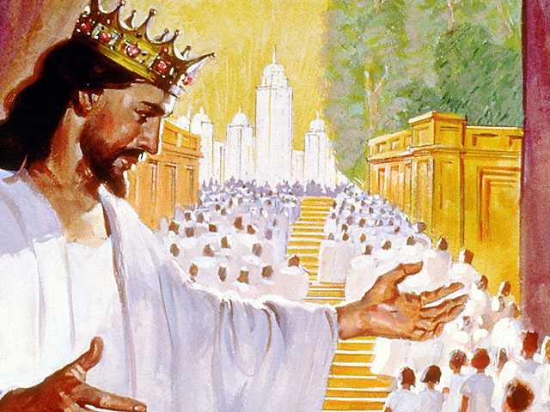
EL NOMBRE DE JESUS Y EL SELLO DE DIOS
Los redimidos llevan el nombre de JESUS escrito en sus frentes.
El nombre significa carácter. En otras palabras, nadie llevará el sello de Dios si no refleja el carácter de Jesús y no tiene su número.

Slide 12
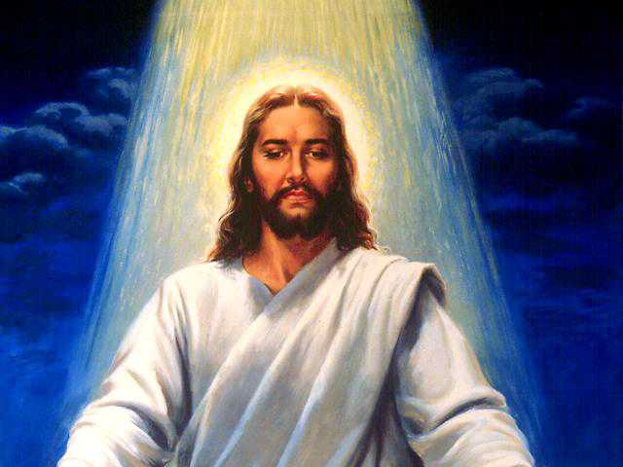
Valor numérico del nombre de Jesús (IHESOUS) en griego:
I.......... 10
H......... 8
S.......... 200
O......... 70
U......... 400
S.......... 200
888

Slide 13
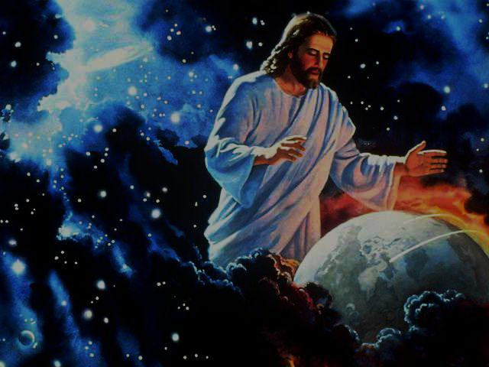
La obra del sellamiento es obra de toda la Divinidad:
EL PADRE TAMBIEN
TIENE SU SELLO:
Y ES SU NOMBRE,
ES DECIR, SU CARACTER.

Slide 14
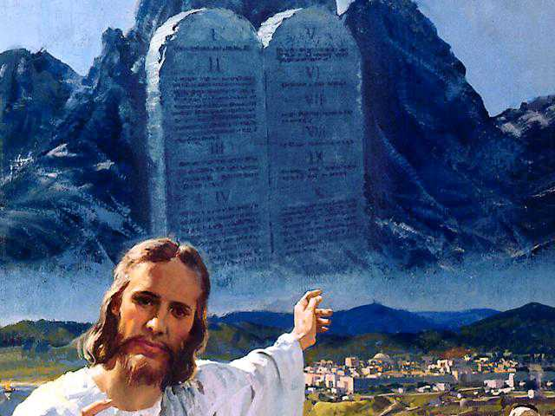
LA LEY ES EL REFLEJO DEL CARACTER DE DIOS
A la luz de Rom.7:12
DIOS ES BUENO
LA LEY ES BUENA
DIOS ES JUSTO
LA LEY ES JUSTA
DIOS ES SANTO
LA LEY ES SANTA

Slide 15
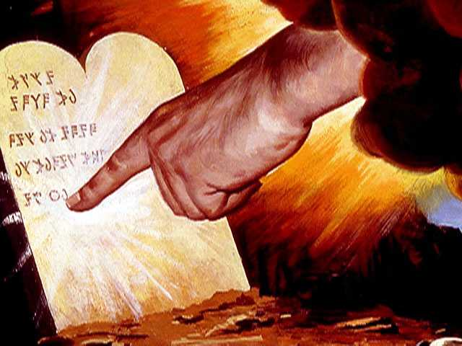
LA LEY ES EL REFLEJO DEL CARACTER DE DIOS
A la luz de Sal. 19:7-9...
La ley es perfecta, como lo es Dios.
La ley es fiel y así es Dios.
La ley es recta como Dios.
La ley es pura, y así es El.
La ley es limpia como Dios.
La ley es justa, y así es Dios.

Slide 16
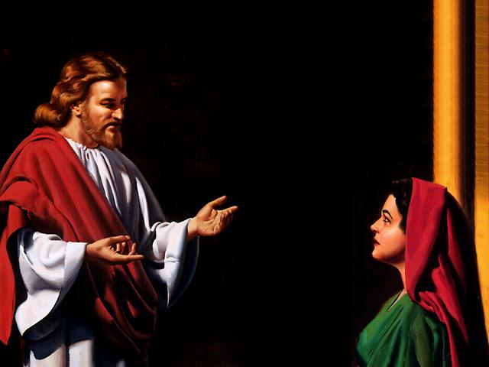
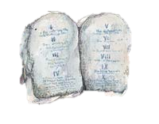
Los que reciban el sello del Padre deberán tener una vida en armonía con sus mandatos (1 Juan 5:2,3)
“En esto conocemos que amamos a los hijos de Dios, cuando amamos a Dios, y guardamos sus mandamientos.
“ Porque este es el amor de Dios, que guardemos sus mandamientos; y sus mandamientos no son penosos.”

Slide 17
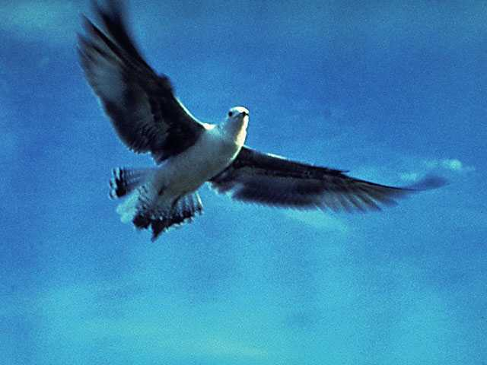
La obra del sellamiento es obra de toda la Divinidad:
Y EL SELLO DEL ESPIRITU SANTO:
EL ESPIRITU SANTO MISMO
(Efe. 4:30)
Y el mismo se encarga de poner todos los sellos que se resumen en uno solo: FIDELIDAD A DIOS

Slide 18
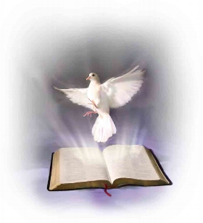
Qué no debemos hacer contra el Espíritu Santo y por qué?
“Y no entristezcáis al Espíritu Santo de Dios en quien fuisteis sellados para el día de la redención.”
(Ef. 4:30)

Slide 19
Qué representa el Sello del Espíritu Santo?
“En él también vosotros, habiendo oído la palabra de verdad, el evangelio de vuestra
salvación, y habiendo creído en él, fuisteis sellados con el Espíritu Santo que había sido prometido, quien es la garantía de nuestra herencia para la redención de lo adquirido, para la alabanza de su gloria” (Efe. 1:13,14)

Slide 20
Qué promesa hay para los últimos días?
“ Sucederá después de esto que derramaré mi Espíritu sobre todo mortal. Vuestros hijos y vuestras hijas profetizarán. Vuestros ancianos tendrán sueños; y vuestros jóvenes, visiones. En aquellos días también derramaré mi Espíritu sobre los siervos y las siervas.”
(Joel 2: 28,29)

Slide 21
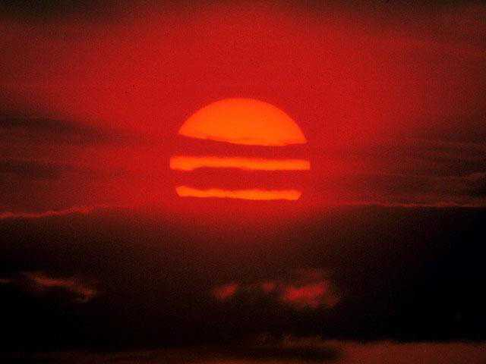
Señales precursoras del derramamiento del
Espíritu Santo
“Realizaré prodigios en los cielos y en la tierra: sangre, fuego y columnas de humo. El sol se convertirá en tinieblas, y la luna en sangre, antes que venga el día de Jehovah, grande y temible.” (Joel 2: 31,32)

Slide 22
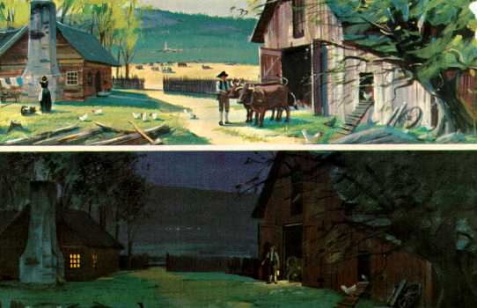
Las señales en el sol y en la luna ya se cumplieron!
El 19 de mayo de 1780, hacia las 9 a.m. una especie de nube muy negra cubrió la tierra.
La oscuridad fue total y duró todo el día y se notó en el hemisferio norte de la tierra.
(R.M. Devens, “Nuestro primer siglo”, pg. 89)

Slide 23
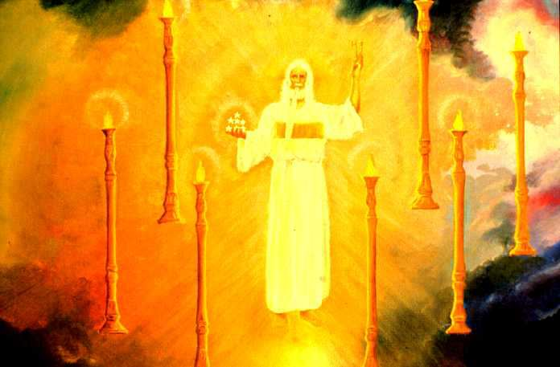
Después de 1798 se empezó a cumplir la promesa del descenso del Espíritu Santo y del sellamiento final
Fue por esa época en que se redescubrieron verdades olvidadas:
LA OBRA DE CRISTO EN EL CIELO COMO SUMO SACERDOTE;
LA VENIDA DE CRISTO, y
LA SANTIDAD DEL SABADO

Slide 24
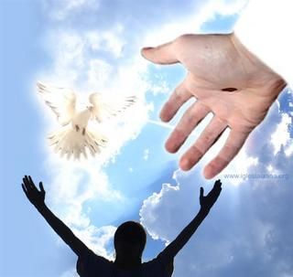
Jesús, hablando del Espíritu Santo, dijo:
“Y cuando venga el Espíritu de verdad, él os guiará a toda la verdad; pues no hablará por sí solo, sino que hablará todo lo que oiga y os hará saber las cosas que han de venir.” (Jn. 16:13)

Slide 25
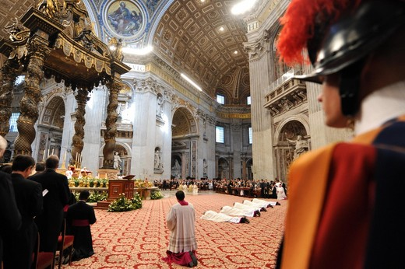
Pero la falsificación no se haría esperar!
Así como se levantarían FALSOS CRISTOS Y FALSOS PROFETAS, también habría una falsificación del ESPIRITU SANTO!
Es un espíritu de error que reciben todos los que se complacen en la iniquidad y que rechazan la verdad! (2 Tes. 2:10-12)
Tanto el ESPIRITISMO como el FALSO CARISMATISMO O PENTECOSTALISMO son una imitación de la obra del Espíritu Santo.

Slide 26
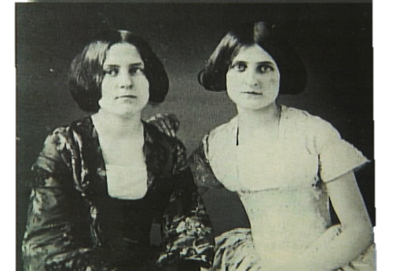
#1 - RENACE EL ESPIRITISMO
El 31 de marzo de 1848 las hermanas Margaretta y Katie Fox entraron en contactos con espíritus.
Así la antigua brujería se introdujo con el espiritismo moderno en América!

Slide 27
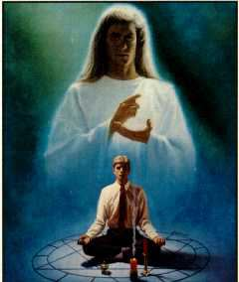
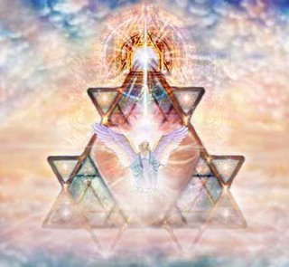
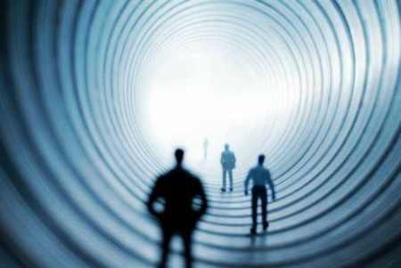
Los disfraces del espiritismo
Hoy se llama:
“Parasicología” y hasta se estudia en las universidades;
“Psiquismo”, el cual ha invadido la televisión. Ya existen líneas psíquicas a las cuales se puede llamar para saber el futuro. Los psíquicos han amasado fortunas a costillas de los incautos!
“Nueva Era”. Esta es la filosofía de moda: es una mezcla del panteísmo, el espiritismo y el humanismo. Las librerías, el cine, la música, los centros de nutrición y medicinas alternativas están inundados de la nueva era.

Slide 28
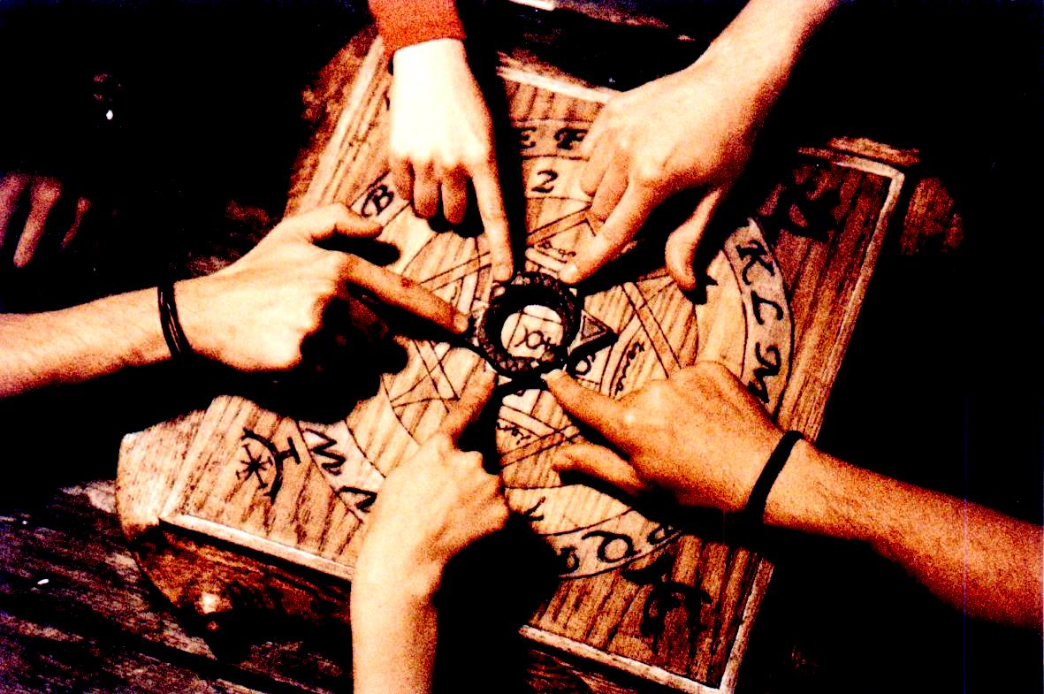
DIOS CONDENA ESTAS PRACTICAS
“No sea hallado en ti quien… practique adivinación, ni agorero, ni sortílego, ni hechicero, ni encantador, ni adivino, ni mago, ni quien consulte a los muertos. Porque es ABOMINACIÓN para con Jehová cualquiera que hace estas cosas…” (Deut. 18:10-12)

Slide 29
Todo es una falsificación del Espíritu Santo
Los síquicos hablan de sus dones como dones de Dios
Sus dones son para predecir el futuro, para regresar al pasado, para leer la mente, para sanar, para la fortuna...

Slide 30
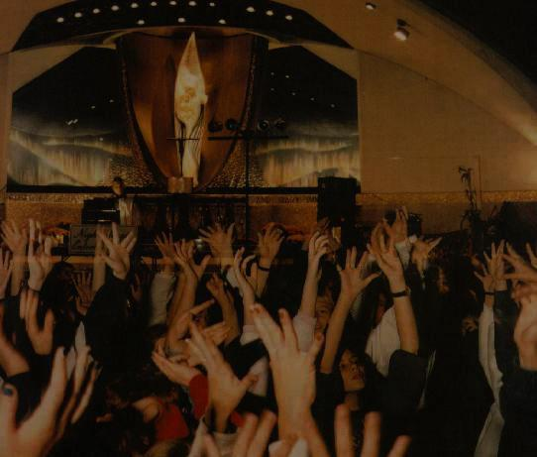
#2 - EL FALSO CARISMATISMO O PENTECOSTALISMO
Fue en 1910 cuando el pentecostalismo surgió y en 1960 , en una iglesia episcopal norteamericana, cuando el movimiento carismático se comenzó a desarrollar. (Diccionario de Oxford de Religiones mundiales, pg. 206)

Slide 31
Es un movimiento religioso que pone su énfasis en la alabanza, las emociones y en los dones escogidos
EL DON DE LENGUAS, y
EL DON DE SANIDADES.
Tener estos dones es haber sido bautizado por el Espíritu Santo

Slide 32
La alabanza pentecostal y carismática
Incluye cantos mezclados con palmas, alaridos, golpes, caídas, desmayos, mensajes en lenguas desconocidas, exorcismos, reprensión de las enfermedades y del enemigo

Slide 33
Su enseñanza doctrinal
Se resume en tener fe en Jesús y basta.
Ignora la Ley de Dios.
Enseña que la ley fue clavada en la cruz, que el sábado fue abolido.
Sin lenguas no hay bautismo del Espíritu Santo.

Slide 34
Lo que dicen Las Escrituras
No basta creer sólo en Jesús si no se tienen obras, si no se obedece su ley.
“Tú crees que Dios es uno; bien haces. También los demonios creen y tiemblan. Mas quieres saber, hombre vano, que la fe sin obras es muerta? “ (Santiago 2:19,20)
“El que dice: ‘Yo le conozco’, y no guarda sus mandamientos, el tal es mentiroso, y la verdad no está en él” (1 Juan 2:4)

Slide 36
El hablar en lenguas o hacer sanidades no es la evidencia del bautismo del Espíritu Santo
Se puede hablar en lenguas y no tener a Dios (Dios es amor) : “Si yo hablase en lenguas humanas y angélicas y no tengo amor, nada soy…”(1 Cor. 13:1; 1 Juan 4:8)
Se pueden hacer milagros y sin embargo ser un hacedor de maldad: “Muchos me dirán en aquel día: ‘Señor, Señor, no profetizamos en tu nombre, y en tu nombre echamos fuera demonios, y en tu nombre hicimos muchos milagrso?’. Y entonces les declararé: ‘Nunca os conocí, apartaos de mí hacedores de iniquidad’.” (Mat.7:21-23)

Slide 37
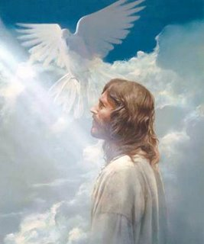
Ha habido una incomprensión acerca de quién es el Espíritu Santo y cuál es su obra
El Espíritu Santo no es una fuerza!
Y su obra no se resume en dos dones: el de lenguas y el de sanidades.

Slide 38
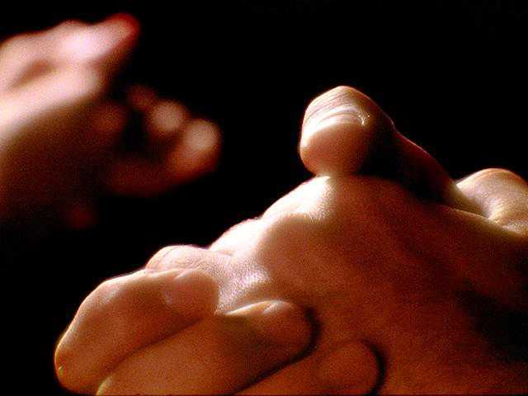
El Espíritu Santo es una persona que:
Enseña (Jn. 4:26)
Piensa (Hch. 15:28)
Testifica (Jn. 15:26)
Contiende (Gén. 6:3)
Convence(Jn. 16:8)
Dirige (Hech. 13:2)

Slide 39
ES UNA PERSONA YA QUE:
Habla (Hech. 8:29)
Inspira (2 Pe. 1:21)
Intercede (Rom. 8:26)
Santifica(1 Pe. 1:2)
Anhela (Sant. 4:5)
Y ESTAS COSAS SIN
DUDA NO LAS HACE UNA FUERZA

Slide 40
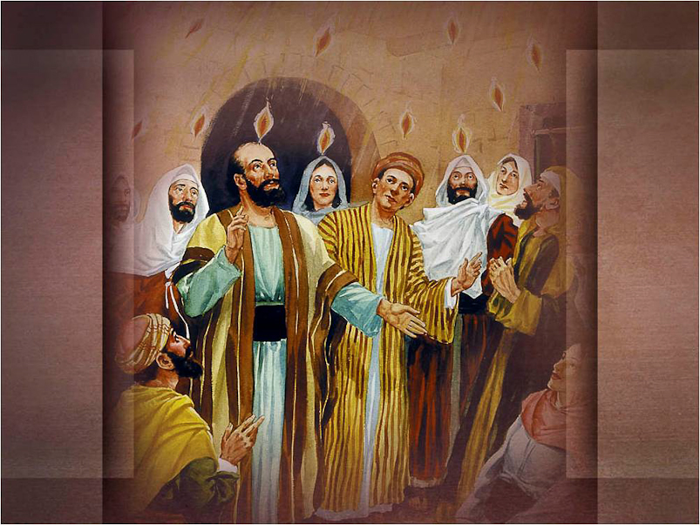
IMPORTANCIA DE RECIBIR EL ESPIRITU SANTO EN LOS DIAS FINALES

Slide 41
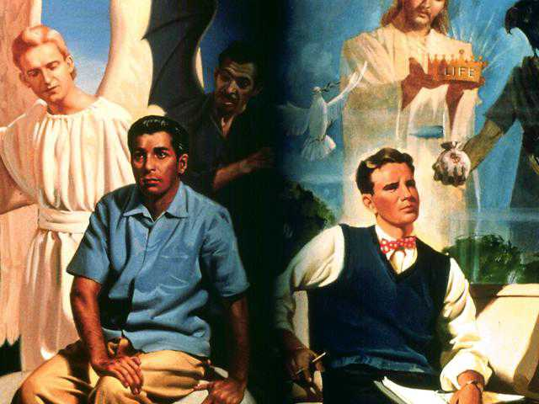
SOLO EL NOS PUEDE CONDUCIR A LA VERDAD
“Y cuando venga el Espíritu de verdad, él os guiará a toda la verdad; pues no hablará por sí solo, sino que hablará todo lo que oiga y os hará saber las cosas que han de venir.” (Jn. 16:13)

Slide 42
IMPORTANCIA DE RECIBIR EL ESPIRITU SANTO EN LOS DIAS FINALES
GRACIAS A EL SOMOS CONVENCIDOS DE PECADO
“Cuando él venga, convencerá al mundo de pecado, de justicia y de juicio.” (Jn. 16:8)

Slide 43
SOLO LOS QUE SON GUIADOS POR EL PUEDEN OBEDECER LA LEY DE DIOS
“Porque los que viven conforme a la carne piensan en las cosas de la carne; pero los que viven conforme al Espíritu, en las cosas del Espíritu.
Porque la intención de la carne es muerte, pero la intención del Espíritu es vida y paz pues la intención de la carne es enemistad contra Dios; porque no se sujeta a la ley de Dios, ni tampoco puede”. (Rom. 8:5-7)

Slide 44
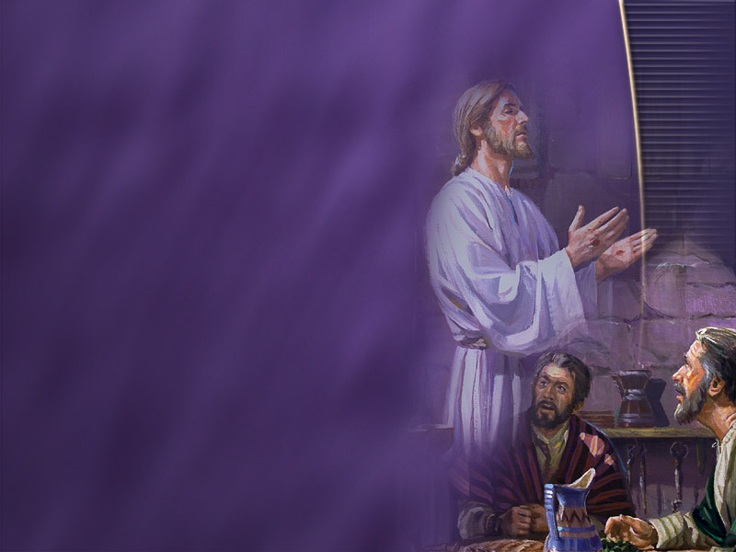
Siendo que el conflicto final será un asunto de adoración a Dios o a la imagen de la bestia, qué hará Dios para ayudar a los fieles para que sigan siendo fieles?
“Entonces esparciré sobre vosotros agua pura, y seréis purificados de todas vuestras impurezas. Os purificaré de todos vuestros ídolos.
“Os daré un corazón nuevo y pondré un espíritu nuevo dentro de vosotros. Quitaré de vuestra carne el corazón de piedra y os daré un corazón de carne.
“Pondré mi Espíritu dentro de vosotros y haré que andéis según mis leyes, que guardéis mis decretos y
que los pongáis por obra.” (Eze. 36:25-27)

Slide 45
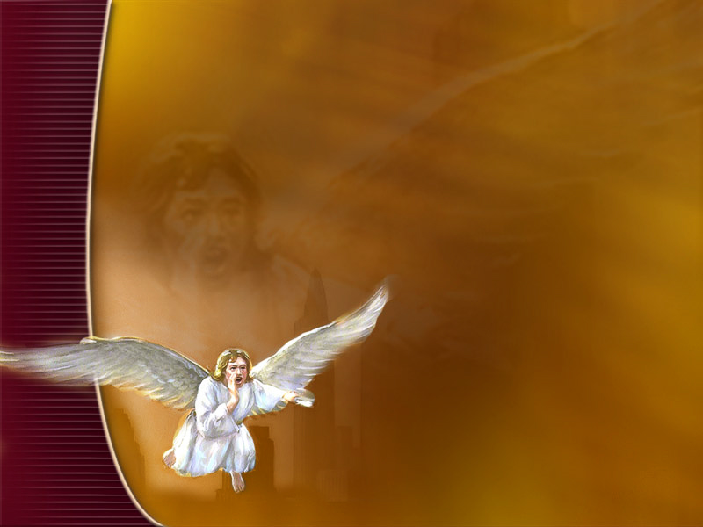
“Por esto, Dios les enviará una fuerza (espíritu) de engaño para que crean la mentira, a fin de que sean condenados todos los que no creyeron a la verdad, sino que se complacieron en la injusticia” (2 Tes. 2:11,12)
EL ESPIRITU QUE
RECIBIRAN LOS INFIELES

Slide 46
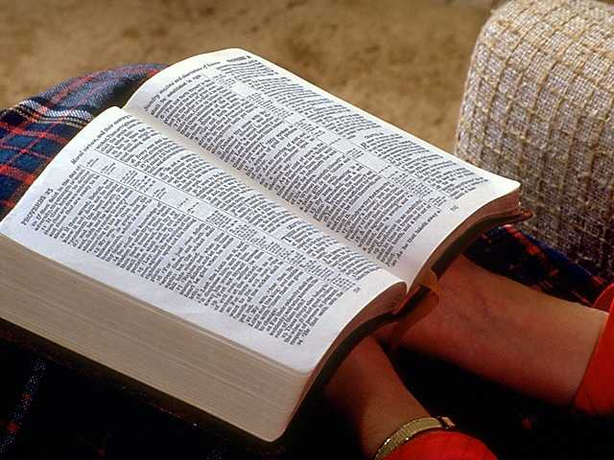
QUE OTRAS OBRAS HACE EL ESPÍRITU SANTO EN LOS CREYENTES?
Enseña y Recuerda:
“Pero el Consolador, el Espíritu Santo, que el Padre enviará en mi nombre, él os enseñará todas las cosas y os hará recordar todo lo que yo os he dicho.” (Jn. 14:26)

Slide 47
ESPIRITU SANTO
Nos ayuda a conocer a Cristo:
“Pero cuando venga el Consolador, el Espíritu de verdad que yo os enviaré de Parte del Padre, el cual procede del Padre, él dará testimonio de mí.” (Juan 15:26)
Fortalece nuestro interior.
“...Os conceda ser fortalecidos con poder por su Espíritu en el hombre interior; para que Cristo habite en vuestros corazones por medio de la fe”. (Efe. 3:16,17)

Slide 48
el ESPIRITU SANTO
Ayuda a vencer nuestras debilidades:
“ Y asimismo, también el Espíritu nos ayuda en nuestras debilidades; porque cómo debiéramos orar, no lo sabemos; pero el Espíritu mismo intercede con gemidos indecibles. (Rom. 8:26)
Solo el puede transformar nuestro carácter:
“Pero el fruto del Espíritu es: amor, gozo, paz, paciencia, benignidad, bondad, fe, ansedumbre y dominio propio. Contra tales cosas no hay ley,” (Gál. 5:22,23)

Slide 49
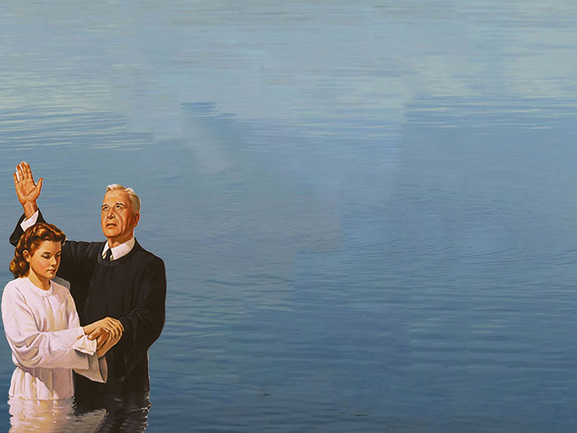
Y cómo se recibe el Espíritu Santo?
“Pedro les dijo: --Arrepentíos y sea bautizado cada uno de vosotros en el nombre de Jesucristo para perdón de vuestros pecados, y recibiréis el don del Espíritu Santo.”
(Hechos. 3:19)

Slide 50
Esto mismo hizo Jesús y eso que no lo hizo por causa de sus pecados sino por causa de los pecados de la humanidad.
El recibiría tanto un bautismo en agua como uno en sangre.

Slide 51
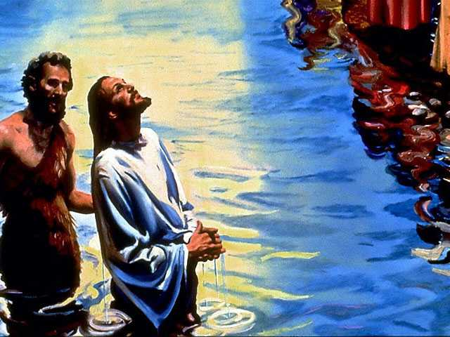
Y una vez que Jesús se bautizó, qué dos cosas sucedieron?
“Aconteció que ... Jesús fue bautizado. Y mientras oraba, el
cielo fue abierto, y (1) el Espíritu Santo descendió sobre él en forma corporal, como paloma
“Luego vino una voz del cielo: ‘Tú eres mi Hijo amado; en ti tengo complacencia’."(Lucas 3:21,22)

Slide 52
Otro tanto ocurre con quien se bautiza y recibe el Espíritu Santo:
Llega a ser HIJO o HIJA DE DIOS
“ Porque todos los que son guiados por el Espíritu de Dios, éstos son hijos de Dios.” (Rom. 8:14)

Slide 53
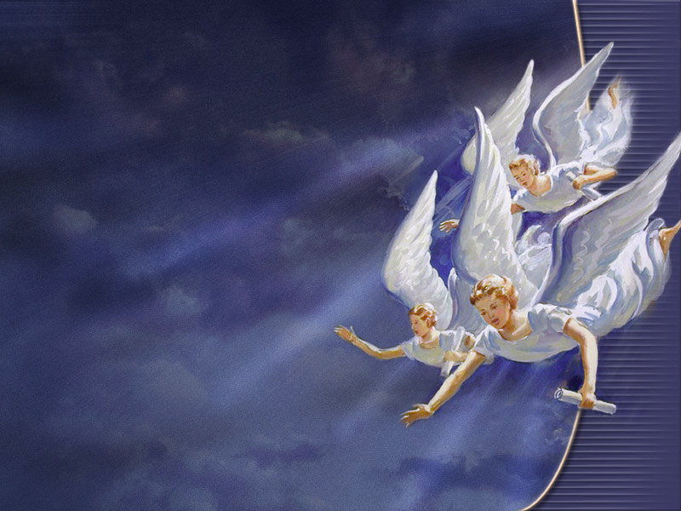
Qué ocurrirá en los últimos días con los que han sido bautizados por el Espíritu Santo?
“Después de estas cosas vi a otro ángel que descendía del cielo y que tenía gran autoridad, y la tierra se iluminó con su gloria” (Apoc. 18:1)

Slide 54
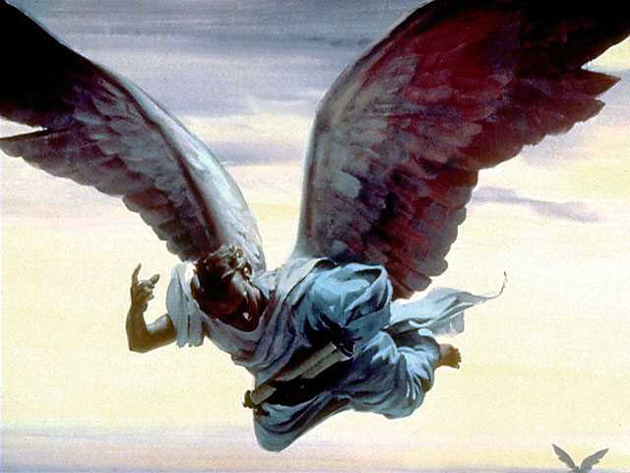
ESTE ANGEL TIENE EL MENSAJE QUE CONSTITUYE LA ULTIMA ADVERTENCIA AL MUNDO. CUAL ES DICHA ADVERTENCIA?

Slide 55
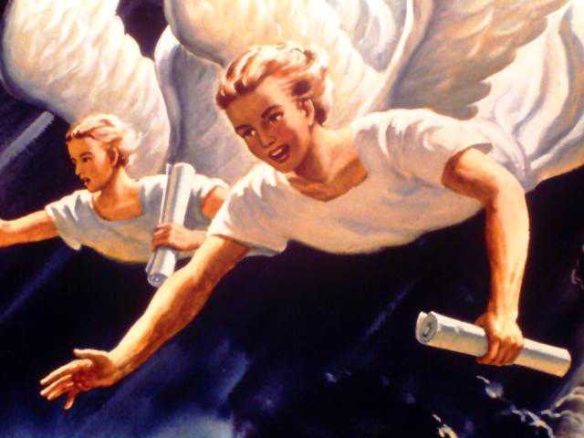
No se pierda nuestro próximo tema:
“El mensaje final”

